Slide 1
PROJEKT
TEMA: Kongresi i Lushnjes dhe Lufta e Vlores .
VITI SHKOLLOR: 2016-2017
KLASA: IX-D

Slide 2
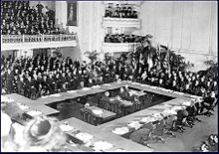
KONGRESI I LUSHNJES
1-. Fuqite evropiane u shprehen ne mbeshtetje te Traktatit te Fshehte te Londres.
2- . U shpreh kunder pavaresise se Shqiperise.
3- .Ne fillim te 1920-s midis Anglise,Frances,Italise u arrit nje kompromis per copetimin e e Shqiperise midis vendeve fqinje .
4- Qeveria profashiste e Durresit.

Slide 3
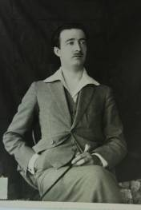
VENDIMET E KONGRESIT TE LUSHNJES
1- Kundeshtonte planet e Konferences se Paqes Paris per copetimin e Shqiperise. U shpreh per pavaresine e plote te Shqiperise kunder protektoratit te huaj dhe per mbrojtjen e teresise territorial.
2- Rrezohej qeveria e Durresit, u quajt antikombetare. U krijua qeveria e Sulejman Delvines.
3- Tirana u shpall kryeqytet.
4- Statuti i Lushnjes (baze ligjore).

Slide 4
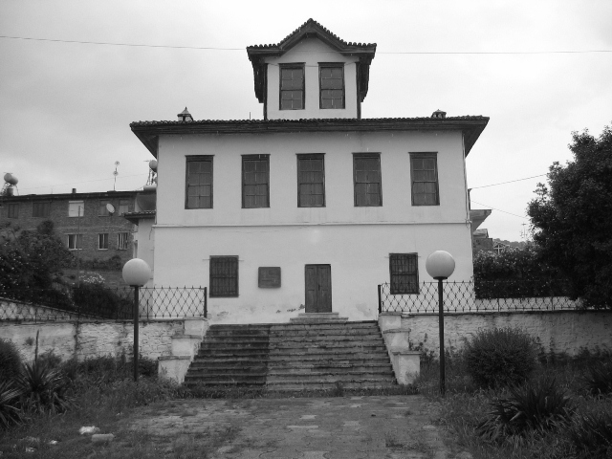
MONARKIA ose ANSAMBLEA KUSHTETUESE
KESHILLI I LARTE:
1-Perbehej nga 4 persona.
2-Caktonte kryeministrin→ zgjidhte qeverine.
3- UshtrontE pushtetin ekzekutiv bashke me kryeministrin.
4-Kishte kompetenca te kufizuara.
KESHILLI KOMBETAR:
1-Zgjidhte anetaret e Keshillit te Larte.
2- Pushtetin legjislativ.
3-Miratonte qeverine .
4-Kishte kompetenca ligjore dhe ishte i pavarur nga Keshilli i Larte.

Slide 5
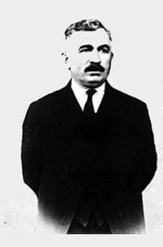
SULEJMAN DELVINA
Sulejman Delvina:
- U kerkoi trupave italiane te largoheshin.
- Riperteriu delegacionin ne Konferencen ePaqes.
Presidenti Willson:
-Riperteriu delegacionin ne Konferencen ePaqes 1920.
-Trupat italiane terhiqen nga pjesa me madhe me perjashtim te Vlores.
-U krijua komiteti “Mbrojtja kombetare”, me 5 qershor te 1920. -Ne gusht te 1920u nenshkrua marreveshja midis Italise dhe Shqiperise.
-U larguan trupat malazeze nga territoret veriperndimore dhe lindore te Shqiperise.

Slide 6
NXENESIT QE PUNUAN:
Gerald Cela, Klajdi Xhura, Klea Darsi,Klisman Brahimi , Leonard Ahmetaj,Luiza Skana
Marime Selmani,, Megisa Margjegja , Megiana Fera ,Rebeka Salaj, Rigers Malja ,Suada Ramci, Xhuliana Alia ,Gerald Krasniqi.

